Slide 1
Maler Dybbøl Mølle…? - Hvordan står det til med produktiviteten i Danmark og hvilke håndtag kan landet gribe fat i for at få det til at gå bedre?
Carl-Johan Dalgaard
Lundbeck 25.6.2012

Slide 2
Tre centrale spørgsmål:
Har Danmark et ”produktivitetsproblem”?
Hvoraf udspringer problemet?
Potentielle fokusområder for politik?

Slide 3
Svar:
Ja: Divergens mellem DK (Europa) og USA, fra midt 90’erne og frem
Markedsmæssige serviceydelser (fx Detail og Engro; forretningsservice o.a.)
Fokusområde: International handel og interaktion; regulering m.v.

Slide 4
Har Danmark et produktivitetsproblem?
Svar: Ja.

Slide 5
Udviklingen i time produktiviteten har været beskeden i senere år …
Time produktivitet: DK/USA, 1970-2009.
Anm: Time produktivitet er defineret som BNP/Arbejdstimer. Data kilde: Penn World Tables 7.0

Slide 6
Konvergensen mod USA i time produktivitet slår ”bak”
Reduktion i relativ time produktivitet med ca. 15%
Vækst ”underskud” siden 1995 i forhold til USA: Ca. 1 procent p.a.
Fasthold udviklingen til 2020: ~ 25% reduktion.
Det ér et problem..

Slide 7
Hvoraf udspringer problemet?
Svar: Markedsmæssig service

Slide 8
Første skridt i en forståelse: Danmark er ikke alene ….
Time produktivitet: DK/USA, 1970-2009.
Anm: Time produktivitet er defineret som BNP/Arbejdstimer. Data kilde: Penn World Tables 7.0
Time produktivitet: EU G7/USA, 1970-2009 (sort), Tysland/USA, 1970-2009 (grøn).
Anm: (a) G7 landende er Tyskland, England, Frankring & Italien. (b ) Data kilde: Penn World Tables 7.0.

Slide 9
Divergensen til USA er grundlæggende et Europæisk fænomen
Intet trend brud i Danmark i midten af 1990’erne i timeproduktiviteten (Dalgaard og Hansen, 2010, Nat. Øk. Tidsk.)
Derimod: Acceleration i USA, siden midten af 1990’erne (fx Inklaar, Timmer og Van Ark, 2008, J. Ec. Persp.)
Drivkraften bag accelerationen?

Slide 10
Timeproduktivitet DK/USA, Markedsmæssig service.
Anm: Data kilde: EU KLEMS
Timeproduktivitet DK/DEU, Markedsmæssig service
Anm: Data Kilde EU KLEMS
Velkendt, at det bærende element i USA’s vækst acceleration (aggregeret) er markedsmæssig service (Tripplet og Bosworth, 2004)

Slide 11
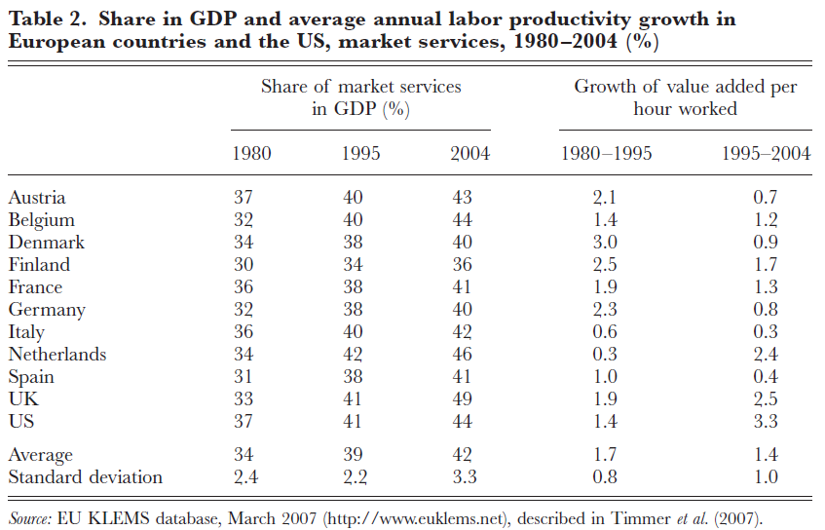
Kan dette motivere divergensen til USA kvantitativt ?
0.4 (3,3-0,9) = 0,96 % p.a.
Husk:
Aggregeret vækst manko til USA ~ 1 % p.a
Kilde: Inklaar et al (2008, Ec. Policy)

Slide 12
BUNDLINJE (SPG # 1 & 2):
Produktivitetsvæksten er løjet af i forhold til USA siden midten af 1990’erne
USA accelererer i midten af 1990’erne; det sker ikke i Europa (herunder i DK)
Vækst manko udspringer af service sektoren.
Forbehold: Data problemer. Time opgørelsen i DK (Dalgaard & Hansen, 2010, NØT); Mængdeopgørelse i service. (O’Mahoney og Van Ark, 2003; Inklaar et al, 2008, Ec. Policy)

Slide 13
Potentielle fokusområder for politik
Hvordan accelereres væksten (midlertidigt)?
Svar: Fokus på international interaktion

Slide 14
Easterly et al., JME, 1993; Prichett, WBER, 2000; Hausmann, Pritchett & Rodrik, JOEG, 2005; Jones and Olken, ReStat, 2008; Jerzmanovski , JDE, 2006; Cuberes & Jerzmanovski , EJ, 2009; Jerzmanovski, 2011.
Vækstaccelerationernes anatomi
Fokusområder for policy

Slide 15
Vækst brud. Robuste fund: vækst brud (+) forbundet med øget samhandel
Ikke en ”efterspørgselshistorie”: exp + imp, ikke exp - imp.
Konsistent med positiv effekt af øget international interaktion på output og TFP niveau (Frankel & Romer, AER, 1999; Alcalá og Ciccone, QJE, 2004; Andersen and Dalgaard, JOEG, 2011)
Hvorfor er international interaktion vigtig for vækst? Videns udveksling; teknologi overførsel. Ultimativt kilden til vækst.
Bundlinje: International handel. Men med hvad?

Slide 16
Spørgsmålet: Hvad er dét USA har kunnet (for nylig) indenfor service som Europa (herunder Danmark) ikke kan?
Siden 2000: 2/3 af den globale vækst kommer fra service sektoren (Mishra et al, 2011, WB wp). USA bedre til at udnytte dette potentiale?
Tjeneste handel: Naturligt fokusområde.

Slide 17
Et case studium værd? Singapore: Ca. samme sektorsammensætning og indkomstniveau som DK i 1995 …

Slide 18
Policy?
Hvor står Danmark når det gælder reguleringen af tjeneste handel?
Francois og Hoekmann om handelsrestriktioner på service handel (JEL, 2010, p. 662): “…the indexes […] also point to generally higher restrictions in developing countries than in the OECD. At the same time though, some OECD countries (Australia, Canada, and Denmark, for example) have restrictions comparable to the averages prevailing in major developing country economies.” (min fremhævelse)

Slide 19
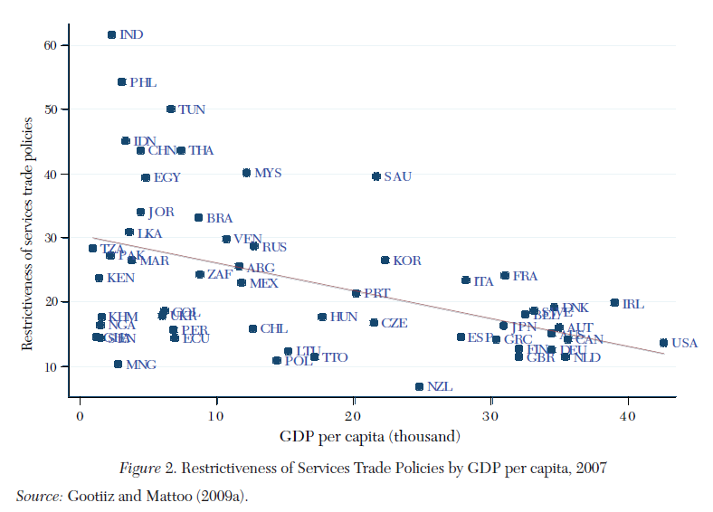

Slide 20
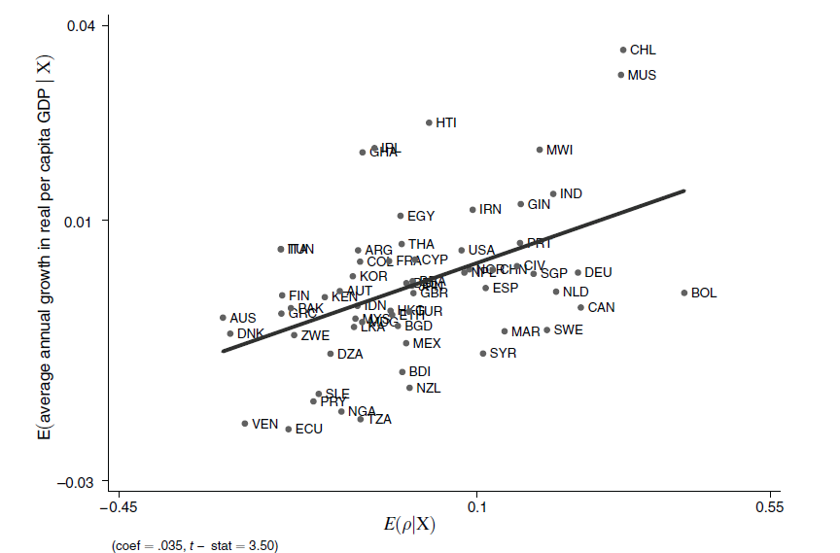
Muligvis relateret perspektiv: Bias. Karakteren af reguleringen særlig ugunstig for uddannelsesintensive varer (kan måske også gælde for services)
Kilde: Nunn og Trefler, 2010, Am. Ec. J. – macro. Anm: Korrektion for bl.a. forskelle i investeringsomfang og uddannelsesniveau ér foretaget. Figuren viser dermed den partielle sammenhæng mellem bias i tariffer og vækst.

Slide 21
Afrunding og yderligere perspektiver

Slide 22
Diagnose: Relativ divergens siden midten af 1990’erne til USA; Markedsmæssig service udgør ”drivankeret”
Kilderne til dette faktum?
International eksponering af service sektoren
Historisk er produktivitetsaccelerationer (som vi ønsker at frembringe) frembragt af øget samhandel
Tjeneste sektoren vokset hastigt globalt; stimuleret af WWW
DK: Tilsyneladende markant regulering indenfor tjeneste handel (og muligvis en ”skæv” én af slagsen)

Slide 23
Mere generelt: Udnyttelse af IT og Internet
IT og Internet øgede væksten i USA 1995 og frem; Andersen et al., 2012, ReStat
Uddannelse? (fx Kruger og Kumar, 2003, JOEG)
Fremadrettet: Kvalitet og ikke blot kvantitet? (fx Schoellman, 2012, Rev Ec Stud.)

Slide 24
Et interessant fænomen:
Amerikanske virksomheder der opererer i Europa har klaret sig langt bedre produktivitetsmæssigt end ”Europæiske” og andre ikke-Europæiske, siden midten af 1990’erne
Tilsyneladende bedre til at vride produktivitetsgevinster ud af IT (Bloom m.fl., 2012, Am. Ec. Rev.)
Hvorfor?

Slide 25
Tak for jeres opmærksomhed!

